Slide 1

Dos profetas en la plaza
Programa de Escuela Sabática
recursos-biblicos.com

Slide 2
Querida congregación y hermanos en Cristo:
Dios continúa hablándonos y edificando nuestras vidas a través de su Palabra y de los diversos medios que dispone. En esta ocasión, queremos reflexionar brevemente sobre cómo la Biblia nos presenta dos tipos de profecías y el propósito que Dios tiene al compartirlas con su pueblo.
recursos-biblicos.com

Slide 3

Himno Inicial
# 207, DIOS NOS HABLA
recursos-biblicos.com

Slide 4
Las profecías Clásicas
Las profecías de carácter clásico funcionan principalmente como advertencias o llamados de atención. Son condicionales porque el resultado final depende directamente de las decisiones, la actitud y la respuesta del ser humano ante la voz de Dios.
recursos-biblicos.com

Slide 5

Lectura Bíblica y Oración
HEBREOS 1: 1
Dios, habiendo hablado muchas veces y de muchas maneras en otro tiempo a los padres por los profetas
recursos-biblicos.com

Slide 6
Un ejemplo claro de este tipo de mensaje lo encontramos en Apocalipsis 3:15-20, donde el Señor exhorta a la iglesia a salir de la tibieza espiritual:
«Yo conozco tus obras, que ni eres frío ni caliente... Por tanto, yo te aconsejo que compres de mí oro refinado en el fuego para que seas rico, y vestiduras blancas para vestirte... Yo estoy a la puerta y llamo; si alguno oye mi voz y abre la puerta, entraré a él y cenaré con él y él conmigo».
Este mensaje nos recuerda que el Señor nos da la oportunidad de arrepentirnos y transformar nuestro destino a través de la obediencia.
recursos-biblicos.com

Slide 7
Música Especial
recursos-biblicos.com

Slide 8
Las Profecías Apocalípticas
Por otro lado, las profecías apocalípticas están determinadas por la soberanía absoluta de Dios. Estas promesas y eventos ocurrirán de manera certera, independientemente de las decisiones humanas.
Un ejemplo de esta verdad soberana se encuentra en Apocalipsis 22:12-13:
«¡Vengo pronto!, y mi galardón conmigo, para recompensar a cada uno según sea su obra».
recursos-biblicos.com

Slide 9
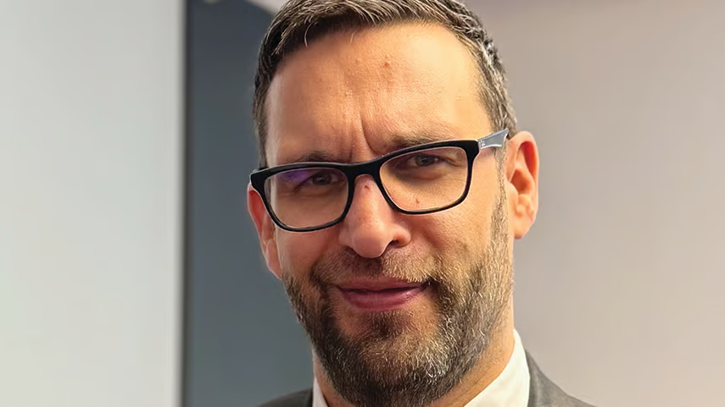

Informe Misionero
“ No estoy solo “
recursos-biblicos.com

Slide 10
Tanto las profecías clásicas como las apocalípticas son instrumentos divinos para guiarnos, alertarnos y darnos esperanza. Al estudiar la Biblia con atención y actuar conforme a la voluntad de Dios, experimentamos los frutos de la obediencia en nuestra vida cotidiana.
recursos-biblicos.com

Slide 11

Nuevo Horizonte
Mejoramiento: Aprovechemos las bendiciones de la oración
recursos-biblicos.com

Slide 12
Las profecías apocalípticas y clásicas han sido el medio por el cual Dios ha dado mensajes de advertencia a su pueblo. Si estudiamos con detenimiento las profecías y actuamos conforme al plan de Dios, experimentaremos los resultados de la obediencia en nuestras vidas.
recursos-biblicos.com

Slide 13
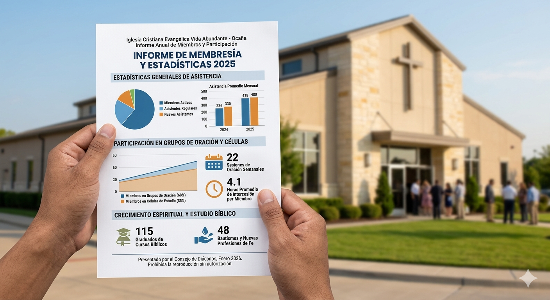
Informe Secretarial
recursos-biblicos.com

Slide 14
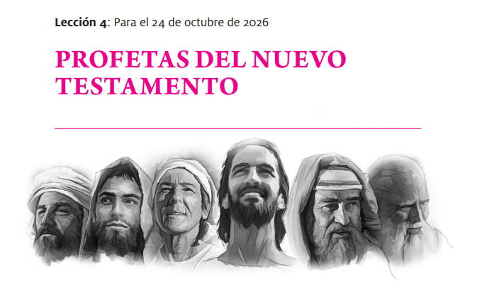
Lección de Escuela Sabática
recursos-biblicos.com

Slide 15
Conclusión
«Las profecías de Daniel contienen numerosos símbolos. De hecho, esto es una característica básica de la profecía apocalíptica, tal como lo encontramos en Daniel y Apocalipsis. Los símbolos también son usados en la profecía clásica, como la que se halla en los libros de Isaías, Jeremías, Oseas y otros» (Daniel, un enfoque cristocéntrico, p. 136). En el programa de hoy hemos visto cómo Dios, por su amor hacia nosotros, no permite que vivamos en la incertidumbre con respecto al desenlace de los eventos de este mundo. Él nos habla para presentarnos lo que ha de ocurrir, y todo está amparado en su soberanía. Hoy le invitamos a creer en sus profetas, a confiar en su Palabra y a tomar parte activa del lado de Dios en el desarrollo de estos eventos finales de la historia.
recursos-biblicos.com

Slide 16
Himno Final
# 412, TODAS LAS PROMESAS
recursos-biblicos.com

